Slide 1


Slide 2


Slide 3
HAMR
Ministerstvo životního prostředí odbor ochrany vod
Pavel Marták

Slide 4
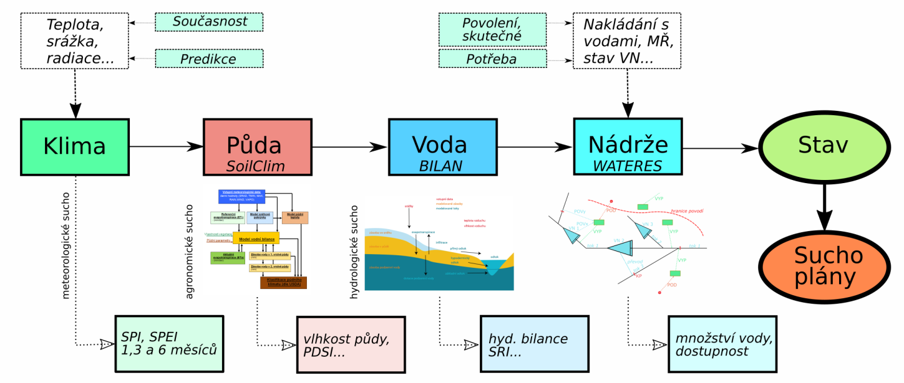
Předpovědní systém HAMR
fyzikálně založený matematický předpovědní model

Slide 5
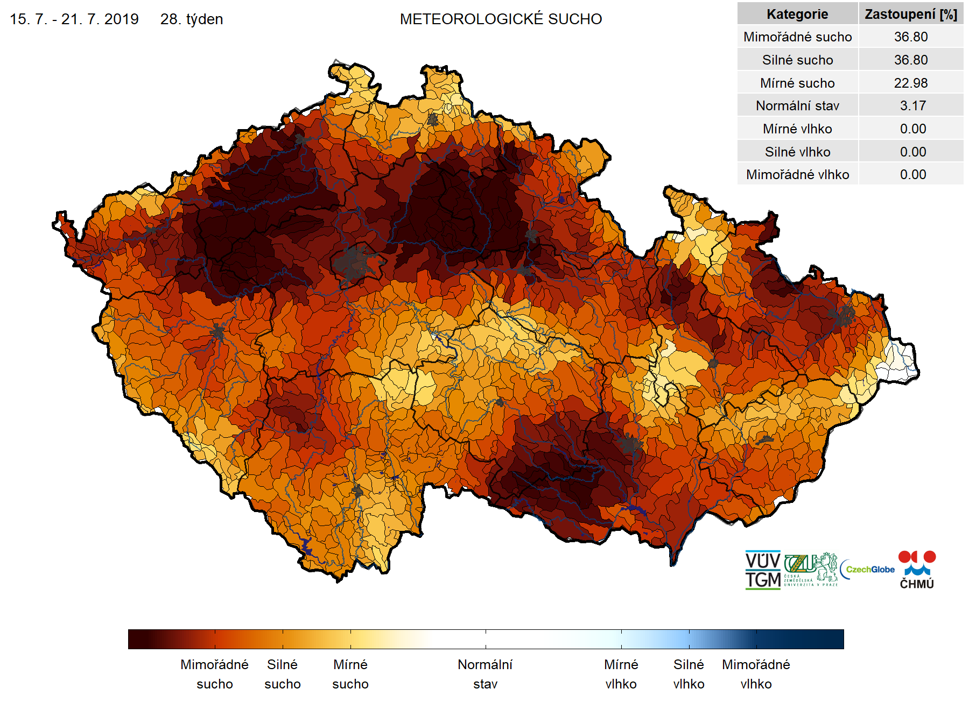
Předpovědní systém HAMR
komponenta HAMRu (SoilClim, Bilan, Wateres) ->výpočet indikátorů -> hodnocení sucha:
Normální stav
Mírné sucho
Silné sucho
Mimořádné sucho

Slide 6
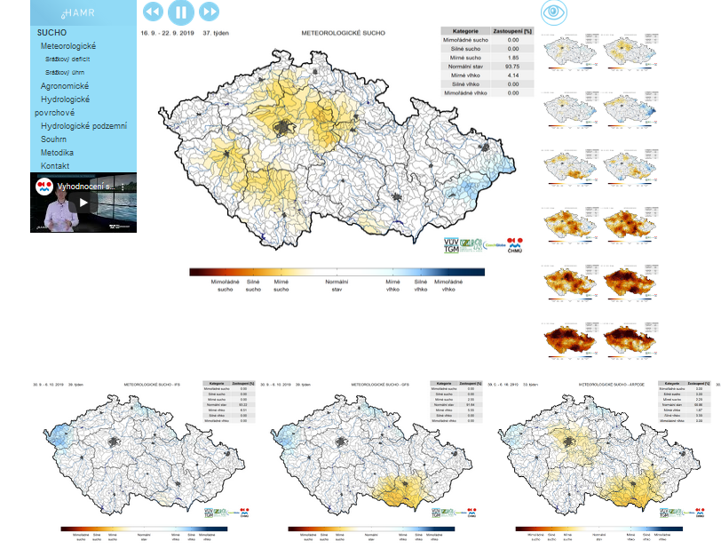
Pilotní verze HAMR
pilotní verze spuštěna na konci roku 2018
http://hamr.chmi.cz/
aktualizace každou středu v poledne
interpretace dat - krátké videokomentáře

Slide 7
Pilotní verze HAMR
aktuální stav sucha: Meteorologické, Agronomické, Hydrologické, Souhrnný index
lze sledovat historický vývoj sucha
Predikce krátkodobá/dlouhodobá (8 týdnů )

Slide 8
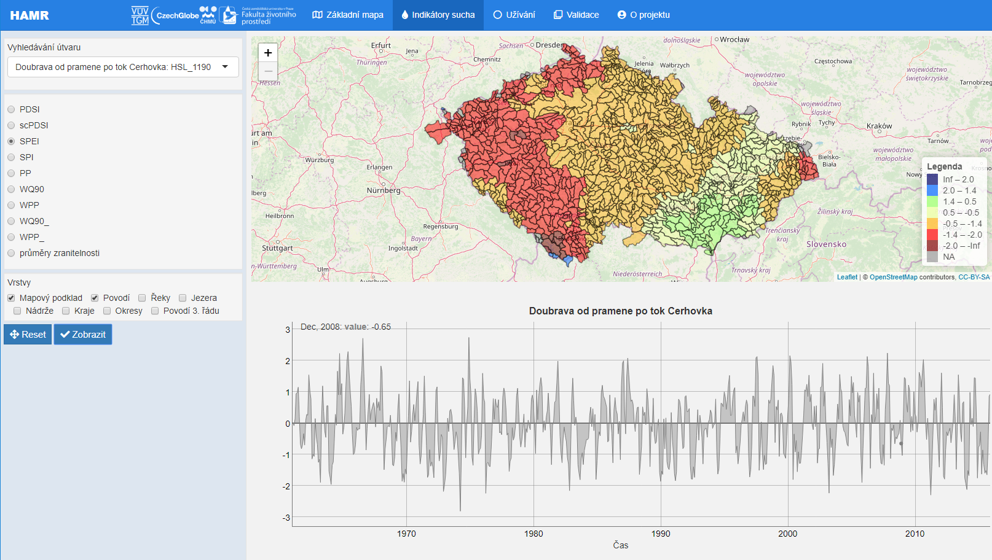
HAMR – pokročilejší uživatelé
rozlišení na vodní útvary
data o suchu od roku 1981 – porovnání aktuálních hodnot s uplynulými epizodami sucha

Slide 9
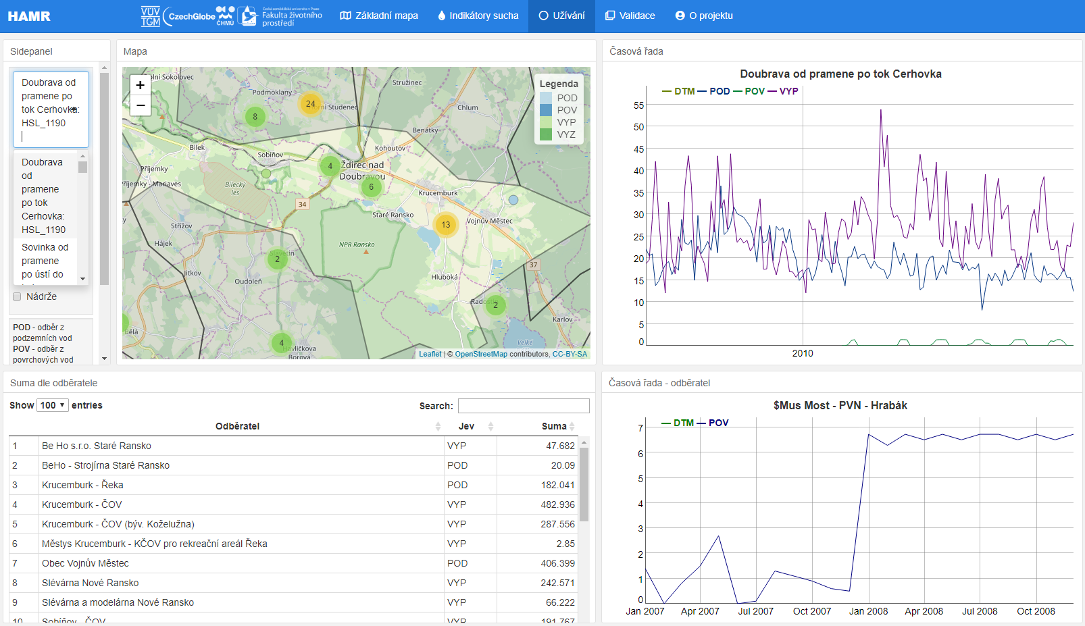
HAMR – registrovaní uživatelé
analyzovat nakládání s vodami a simulovat dopady plánovaného omezení
generovat seznam povolených odběratelů vody pro definované území

Slide 10
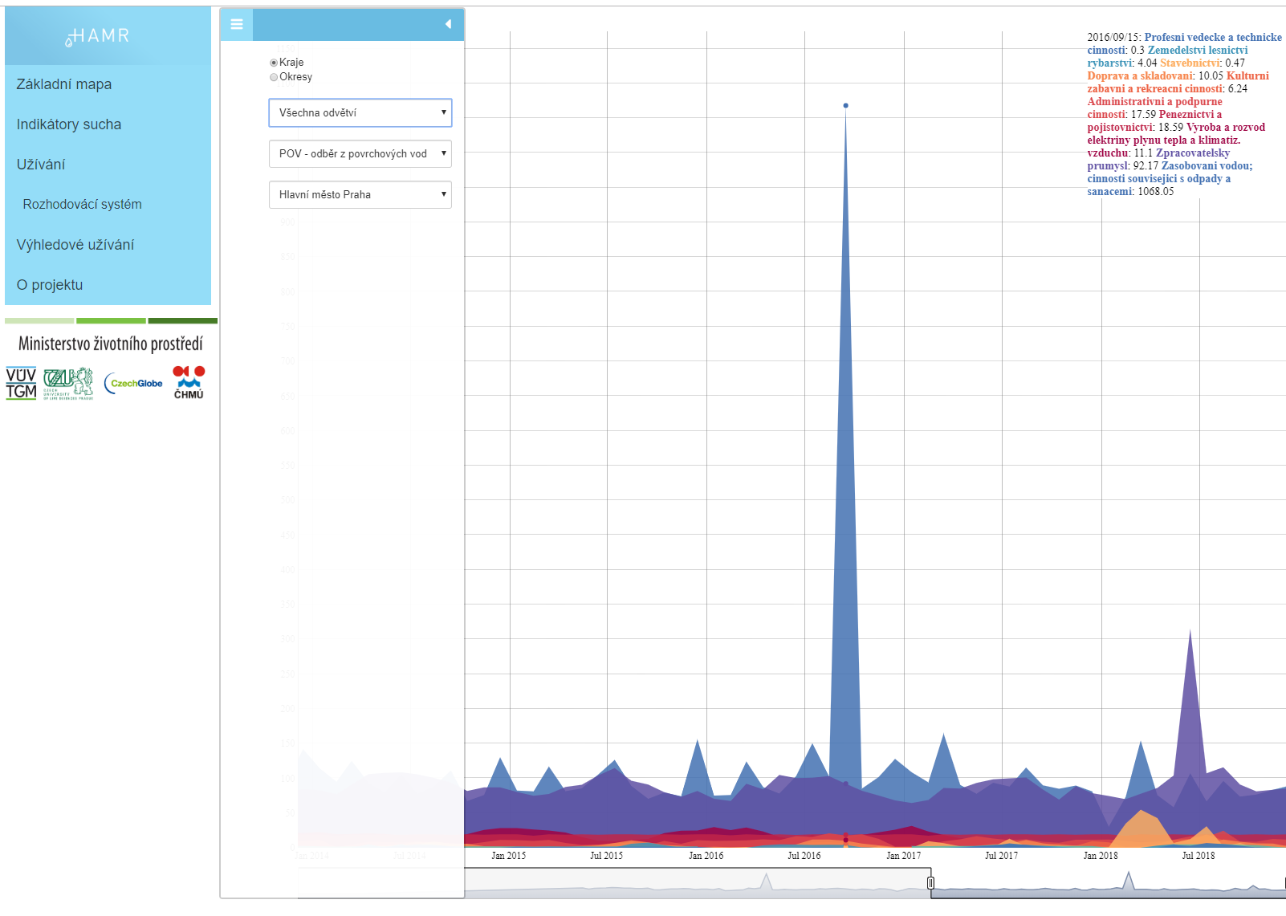
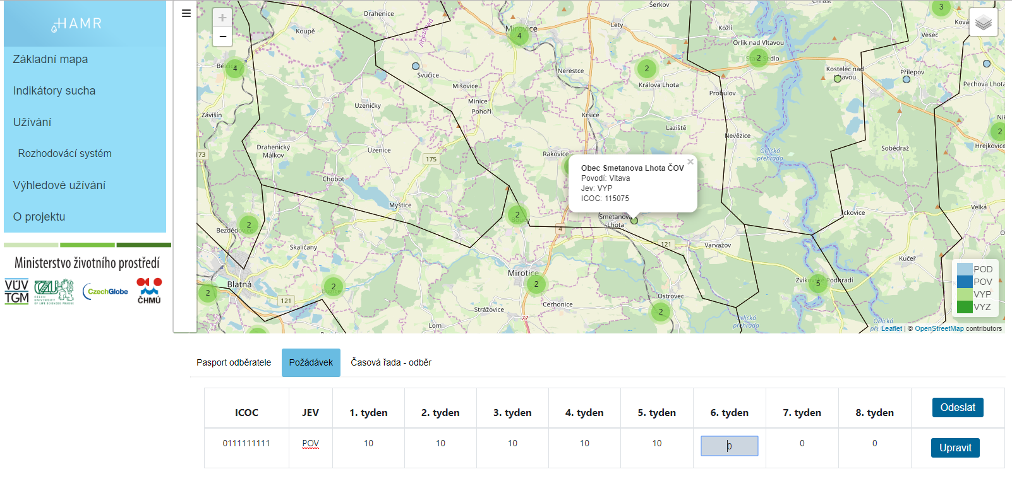
HAMR – registrovaní uživatelé
platforma pro sdílení aktuálních požadavků na vodu ze strany odběratelů pro optimalizaci manipulace na vodních dílech
podrobné posouzení současných potřeb vody v jednotlivých segmentech jejího užívání a odhadu potřeb vody.

Slide 11
Děkuji za pozornost

